Slide 1
LCI FORWARD
Strateški Plan:
2015-16 do 2019-20
Scott Drumheller – Executive Administrator
Kevin Cherep – Chief of Global Development
Notes:
Scott Note: Scott will provide Intro
With our Centennial upon us 2016 – 2017 is truly a year of celebration. A celebration of 100 years of serving our communities and serving the world.
While we will spend much time looking back fondly at our past, it is also a time to look ahead to our next century and determine what we want the world to know about our great association.
This requires planning, collaboration, vision and courage.
Over the last two years, the international board of directors has done just that. Getting input from tens of thousands of Lions in every area of the world, I’d like to present to you our new strategic plan, LCI Forward.

Slide 2
Strateški Ciljevi 2016.-2020.
Primarni Cilj:
Kako bi odgovorili na rastuće potrebe u cijelom svijetu, naš primarni cilj je poboljšati živote najmanje 200 milijuna ljudi godišnje (do 2020.-21.) putem humanitarnog rada – to znači utrostručiti naš utjecaj.
Pomoćni Ciljevi:
Razviti ažurirani globalni fokus pomoći i lansirati ga u lipnju 2017.
Postati najpoznatiji brend volonterskog služenja u cijelom svijetu.
Postići najvišu razinu služenja članovima, klubovima, distriktima i asocijaciji.
Razviti nove i inovativne načine uključivanja ljudi u humanitarno služenje.
Povećati vrijednost biti članom Lionsa stalnim širenjem prednosti članstva, edukacijom za lidere i služenjem članova.
LCI FORWARD: Strategic Plan:
2015-16 to 19-20
Notes:
I’ll do this quickly, I’m passing out a pocket card. Our goal was to create a strategic plan that you can fit on a card and you can put in your pocket. There is a 70 page version of this which I am sure none of you are interested in. It does though, in the 70 page version, have a lot of the research done in advance to explain why this is our recommended strategic plan moving forward. It is interesting but some of it is kind of dull reading, a lot of market research and different information we received through surveys and other approaches. I wanted to give you a sense of how we went about doing this, even before I get into the goals. This wasn’t something we just concocted in a room. We started with several senior staff brainstorming sessions. Then we took some of these general concepts and we took them to forums. Maybe some of you attended at your forum, the LCI Forward Focus Group that we did, where we laid out some of these different potential areas of focus, some of these overarching strategic initiatives and got feedback from the Lions. We have also gotten back feedback from every level of staff within the organization. What we are trying to do is get a lot of input before we put pen to paper and develop this concept. One of the biggest struggles that we had from the very beginning was what was our core purpose? Maybe to take some of the emotion out of it, what is our core product? What is it that we are really out there selling? We battled over is it club and membership dues? Is it membership that is our core product? Or is it service that is our core product? After a lot of heated debate and discussion I think we all kind of landed in a place that we really truly believe that service is our core product. The more that we talk to Lions and in my time here I’ve spent a lot of time here talking to Lions going to district conventions and multiple district conventions and when you ask a Lion, “what is it that you do?” they don’t talk about member or club, they talk about service. It came down to our overarching strategic goal if we could only have one objective would be to increase the number of lives we can benefit through service. So, to be audacious and bold we said “let’s triple it”.

Slide 3
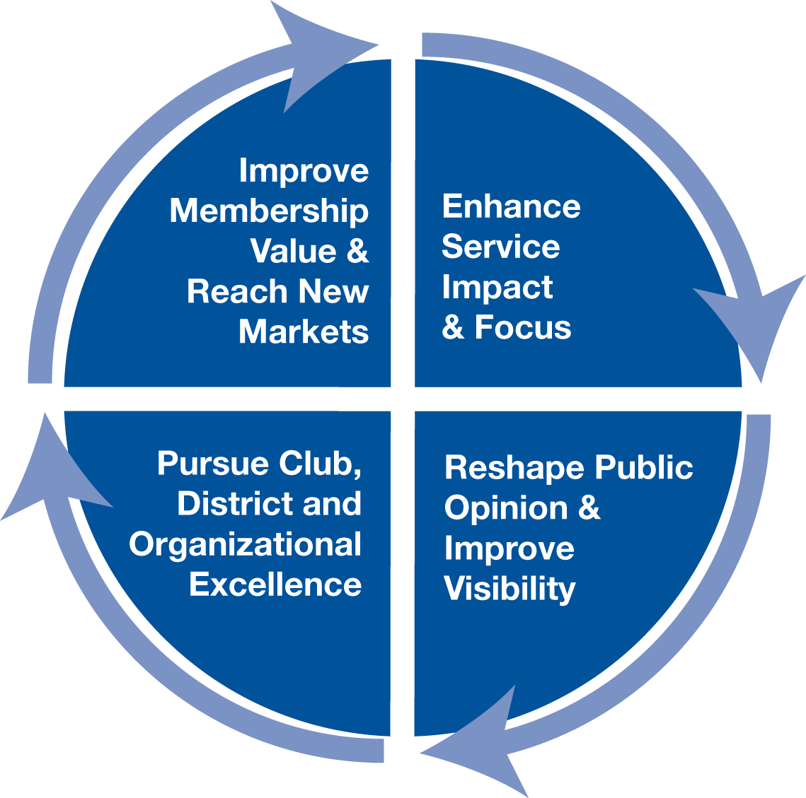
Četiri Područja Fokusa – „Kotač” Strategije
Četiri okvira kroz koje vidimo naše strateške ciljeve
Poboljšati
Vrijednost
Pojačati
Utjecaj
i Fokus
Služenja
Članstva i
Obuhvatiti
Nova Tržišta
Tražiti Izvrsnost
Promijeniti javnu
Kluba,
Distrikta i
Percepciju i
Povećati
Vidljivost
Pružaju okvire za planove aktivnosti
Organizacije
LCI FORWARD: Strategic Plan:
2015-16 to 19-20
Notes:
Let’s agree that if we follow a plan over the next 5 years, we can actually triple the number of lives impacted by the work we do as an organization. Last year, we documented about 70 million lives that we impacted through the service activities report, which is really our only device that we can actually use, as a measurement of service. So clubs have to report. So, 70 million, so you say okay, that’s a huge jump. But there’s a lot of different ways to get there. Probably we are already serving 200 million people but we don’t even know it and we are not reporting it so part of it is just increasing communications. But we came to this decision that the primary goal for the next five years would be to grow our service impact with the understanding that other key metrics that we want to achieve will follow. If we increase service, it will be easier to recruit members. Members will be more interested in supporting our foundation.

Slide 4
Četiri Područja Fokusa
4 Sveobuhvatne Glavne Strateške Inicijative
Novi Inovativni Proizvodi
Program Totalne Kvalitete
Ažurirana Globalna Misija
Osigurati temelje
za inicijalne korake
Strateški Marketing Plan
LCI FORWARD: Strategic Plan:
2015-16 to 19-20
Notes:
There is a trickle effect by increasing our focus on service. So our next step is if this is how we are going to achieve tripling the number of lives we impact on an organization, what are the areas we have to focus on? So this is the infamous wheel. The blue part of the wheel is theoretical and the red part of the wheel is implementable. We will start with the theoretical. Interestingly enough, these weren’t the four areas of focus that we went to the board meeting with. We did a session with the board on the areas of focus and it changed, which it should because that was the whole idea. We put some ideas forward, we went the board, the board tore it apart and kind of put it back together.

Slide 5
Četiri Područja Fokusa
ACTION PLANS
PLANOVI AKTIVNOSTI
Sve zajedno djeluje
PLANOVI AKTIVNOSTI
LCI FORWARD: Strategic Plan:
2015-16 to 19-20
Notes:
This is what ultimately we agree that, for the next five years, here’s our area of focus. What we say to staff at least, if what we are focusing our energies on, every day, doesn’t fit somewhere in the wheel we probably need to rethink our priorities. What we need to focus on has to fit in the wheel. Because of what our ultimate BHAG (that big hairy audacious goal) is enhancing our service focus was one core focus. When it comes to messaging, when it comes to telling our story, when it comes to how we report information, how we receive information all of which needs to have an enhanced service focus. Reshaping public opinion and improving visibility. Our brand is our best asset and our worst asset all at the same time. We have this great historic brand, squeaky clean, no skeletons in our closet. We have done nothing but good work for the last 100 years and yet people don’t realize, when we ask them what Lions do, they don’t have any concept of the scope of impact our organization has. I was at a meeting yesterday with the service clubs conference, rotary did a lot of similar market research and what they found out is that when you explain the concept/model of the service club to a younger person under the age of 30, they were even less likely to join before they understood what a service club was. We have a brand issue. So, reshaping public opinion and improving visibility is a core focus area for the next 5 years. We realize that as much as we want to look forward at a brand refresh and talk about new products and new innovations. It’s really important that when we entered this process that we keep one foot firmly placed in our legacy, our tradition, our past, it’s what made us who we are, and one foot firmly placed in the future. Looking ahead but honoring who we are. I was in a meeting yesterday with a bunch of other service organizations and we are the only one growing out of all of them. We don’t want to abandon what’s working for us, but at the same time, we want to look ahead. One of our core focus areas is to continue to pursue club, district, and organizational excellence. To make the current model better while we look at what the future might hold for us. Then improve membership value and reach new markets. So our final area of focus is we realize we need to reach new markets. We’ve got to provide a product, an opportunity that meets the brand promise. Right? We are going to make a promise about our brand to the world we got to make sure when we introduce our brand to a different constituency whether it younger people, women, whatever that constituency is, that our product and our opportunities live up to the brand promise that we made. This was all theoretical, we all agreed that if we could stay focused leadership, volunteer leadership and staff on these four areas of focus we could achieve the primary goal. But we also realized that these aren’t implementable. So we wanted to focus on 3 or 4 enterprise organizational level implementable priorities that we can develop and put into place that will help us achieve our goal and follow directly within the areas. This is the second part, in red.

Slide 6
4 područja fokusa.
Detaljnije!
Promijeniti javnu Percepciju i
Povećati
Vidljivost
Poboljšati
Vrijednost Članstva i
Obuhvatiti
Nova Tržišta
Pojačati
Utjecaj
i Fokus
Služenja
Tražiti Izvrsnost
Kluba,
Distrikta i Organizacije

Slide 7
Područje – Utjecaj i Fokus Služenja
Projekt Procjene Služenja napravljen. Feedback od 50,000+ Lionsa svijeta.
Dijabetes odabran kao glavna prepoznatljiva misija za slijedećih 5-10 g. 640 milijuna oboljelih do 2030. Svijest/edukacija, programi pregleda i širenje terapija ključnih za zaustavljanje ove bolest.
Širi okvir služenja naglašava posvećenost Vidu, Gladi, Okolišu i Karcinomu.
Mladež i djeca posvećenost na svim područjima služenja Lionsa.
Cilj: pomagati 200 miljuna godišnje
Pojačati
Utjecaj
i Fokus
Služenja
Kako će se razvijati naše humanitarno služenje?
LCI FORWARD: Strategic Plan:
2015-16 to 19-20

Slide 8
Područje – Promijeniti javnu Percepciju i Povećati Vidljivost
Strateški Marketing Plan
  Kulturološki Relevantan
  Fokusiran na Publiku
  Tradicionalne i Digitalne Kampanje
Digitalna Integracija
  Lion Magazin
  Razvoj Aplikacija
  Društvene Mreže
Analiza Marketinga i Automatizacija
  Istraživanje Tržišta
  Poboljšanje Podataka
  Segmentacija
Promijeniti javnu Percepciju i
Povećati
Vidljivost
Koji su najbolji i najkreativniji načini za promociju branda Lions?
LCI FORWARD: Strategic Plan:
2015-16 to 19-20

Slide 9
Područje – Izvrsnost Kluba, Distrikta i LCI-a
Program Totalne Kvalitete
Izvrsnost Kluba
  Vaš Klub Vaš Način
  Projekt za Snažniji Klub
  Program Kvalitete Kluba
Izvrsnost Distrikta
  Fokus Služenja
  Razvoj Rukovođenja
  Timski Rad
  Podrška
Izvrsnost Organizacije
  LCI Finance Forward
  Optimizacija
  Inovacija
Tražiti Izvrsnost
Kluba,
Distrikta i Organizacije
Kako bolje služiti, bolje služiti i klubovima i distriktima i svijetu?
LCI FORWARD: Strategic Plan:
2015-16 to 19-20

Slide 10
Područje – Poboljšati Vrijednost Članstva/Nova Tržišta
Poboljšati Vrijednost Članstva
  Poboljšati iskustvo članova
  Promicati vrijednost članstva kako bi privukli više ljudi
Obuhvatiti Nova Tržišta
  Mladež, žene, nove i zemlje u razvoju, „Specialty” klubovi,
  Pilot programi za privlačenje nove generacije „epizodnih” volontera
Poboljšati
Vrijednost Članstva i
Obuhvatiti
Nova Tržišta
Što su primarne potrebe naših sadašnjih i budućih članova?
LCI FORWARD: Strategic Plan:
2015-16 to 19-20

Slide 11

Nova strategija
Distrikt 126 Hrvatska

Slide 12
Nova strategija Distrikta 126 Hrvatska
Razlozi izrade nove strategije
LCI-Forward – usklađivanje s novom strategijom matične organizacije
Potreba srednjoročnog plana aktivnosti u svrhu razvoja organizacije
Izvrsnost D-126 Hrvatska kao Organizacije
Povećanje članstva
Zadržavanje članstva
Edukacija članstva

Slide 13
Nova strategija Distrikta 126 Hrvatska
Moto D-126 Hrvatska
„Snaga naše organizacije određena je
snagom naših klubova i članova”

Slide 14
Nova strategija Distrikta 126 Hrvatska
Vizija D-126 Hrvatska
Biti jedna od vodećih organizacija u zemlji u služenju potrebitima, zajednici i humanitarnome radu kao dio globalne udruge Lions Clubs International-a

Slide 15
Nova strategija Distrikta 126 Hrvatska
Misija D-126 Hrvatska
Služiti zajednici, odgovarati na humanitarne potrebe, promicati trajne vrijednosti i raditi na promicanju mira i razumijevanju ljudi kroz Lions klubove, angažirajući i educirajući volontere

Slide 16
Nova strategija Distrikta 126 Hrvatska
Glavni strateški ciljevi D-126 Hrvatska
za realizirati do 30.6.2023.
Služiti, odnosno pomoći godišnje najmanje 200.000 ljudi
Povećati broj članova na najmanje 1.500, raspoređeno u najmanje 65 klubova

Slide 17
Nova strategija Distrikta 126 Hrvatska
Načini postizanja strateških ciljeva – Fokus
Glavni fokus aktivnosti je prevencija dijabetesa i pomoć oboljelima
Ostali fokusi aktivnosti su:
Pomoć slijepim i slabovidnim
Pomoć oboljeloj djeci od karcinoma
Očuvanje okoliša
Pomoć gladnima

Slide 18
Nova strategija Distrikta 126 Hrvatska
Načini postizanja strateških ciljeva – poboljšanje javne percepcija Lionsa
Promociju organizacije trajnim obilježavanjem na pr. oznaka Aleje lipa u Vukovaru, Gradovi prijatelji Lionsa i sl.
Koristiti utjecaj uglednih članova u lokalnoj zajednici
Sustavno i kontinuirano neposredno predstavljati naše organizacije i aktivnosti lokalnim liderima iz gospodarstva, društveno-političke zajednice, javnih poduzeća i komunalnih usluga, odgojnih i obrazovnih institucija…
Sustavno i kontinuirano predstavljati naše organizacije i aktivnosti cjelokupnoj javnosti kroz javne medije
Napraviti plan digitalne komunikacije kroz društvene mreže, Internet, newsletter, Lions magazin i sl. te ih učiniti dostupnima javnosti.

Slide 19
Nova strategija Distrikta 126 Hrvatska
Načini postizanja strateških ciljeva – Izvrsnost
Izvrsnost kluba
Promocija uputa „Vaš klub, Vaš način“
Promocija uputa „Projekt za snažniji klub“
Promocija „Club Quality Program“
Administrativna urednost klubova prema zakonskim i organizacijskim obvezama.
Izvrsnost Distrikta
Fokus na služenju
Razvoj sposobnosti vođenja
Timski rad
Podrška
Izvrsnost organizacije
Pravno i normativno uređivanje klubova i Distrikta
Restrukturiranje proračuna Distrikta
Jačanje internacionalizacije Distrikta

Slide 20
Nova strategija Distrikta 126 Hrvatska
Načini postizanja strateških ciljeva – Povećati „vrijednost/zadovoljstvo“ članstva i dosegnuti nove „kategorije“ članova/ica
Povećati „vrijednost/zadovoljstvo“ članstva
Poboljšati iskustvo članova
Promovirati vrijednost članstva u svrhu privlačenja novih članova
Dosegnuti nove „kategorije“ članova/ica
Potaknuti osnivanje novih klubova u novim gradovima i mjestima
Potaknuti privlačenje mladih članova/ica

Slide 21
Nova strategija Distrikta 126 Hrvatska
LCIF
Do 2023. uplata $10/članu (individualno, klupski ili preko Distrikta)
Svake godine predložiti LCIF-u barem 1 projekt distriktualnog značaja
Svake godine Distrikt uplatom 1000 USD treba osigurati jednu nagradu
Melvin Jones za najzaslužnijeg člana/icu
Osigurati godišnje sufinanciranje barem 5 Melvin Jones nagrade

Slide 22
Nova strategija Distrikta 126 Hrvatska
LEO Distrikt Hrvatske
Pomoći LEO Distriktu izgraditi:
stabilnu organizaciju, stalni prirast članova i zrelo vodstvo
aktivnu organizaciju, koja provoditi pozitivne promjene u svojoj zajednici
Osnažiti vezu Lions i LEO klubova:
kroz suradnju na zajedničkim humanitarnim akcijama
omogućiti jednostavan transfer LEO članova u Lions klubove

Slide 23
Nova strategija Distrikta 126 Hrvatska
RESURSI ZA OSTVARENJE CILJEVA
Veliki broj članova s visokim obrazovanjem
Veliki broj materijalno neovisnih članova
Uravnotežena struktura članstva
Broj LEO klubova
Značajni broj članova s organizatorskim sposobnostima,
Značajni broj članova s odlikama dobrog vođe,
Veliki broj članova osjetljivih na pomoć potrebitim,
Veliki broj educiranih članova za organizaciju humanitarnih akcija,
Veliki broj članova uvaženih osoba na lokalnoj i državnoj razini,
Duga tradicija uspješnog humanitarnog djelovanja u Republici Hrvatskoj,
Spremnost građana i drugih subjekata u Republici Hrvatskoj da s Lionsima i Leićima
pomažu potrebite

Slide 24
Pitanja i Odgovori

Slide 25
Hvala
Pomozite LCI-u i našem Distriktu krenuti naprijed
Notes:
Questions?

